Slide 1
Hash indeksi i njihova ograničenja
Mentor: Prof. dr Aleksandar Stanimirović
Student: Mihajlo Bencun 1992
maj 2026.

Slide 2
Uvod
Savremene baze podataka skladište ogromne količine podataka
Potrebna je optimizacija pristupa podacima
Indeksi omogućavaju bržu pretragu podataka
Postoji više vrsta indeksa:
B-tree
Hash
GIN
BRIN
GiST
Prednosti i ograničenja hash indeksa
Primena u PostgreSQL-u

Slide 3
Indeksiranje
Indeks je posebna struktura podataka u bazi
Koristi se za ubrzavanje SELECT upita
Umesto pretrage cele tabele koristi se organizovana struktura za brži pristup
Prednosti
Brža pretraga
Manje čitanja sa diska
Mane
Zauzima dodatni prostor
Usporava INSERT, UPDATE i DELETE operacije

Slide 4
Tipovi indeksa u PostgreSQL
B-tree
Podrazumevani indeks
Podržava poređenja i sortiranje
GIN
Tekst i JSON podaci
BRIN
Velike tabele sa grupisanim podacima
GiST / SP-GiST
Napredne strukture pretrage
Hash
Brzo poređenje jednakosti (=)

Slide 5
Hash indeks
Specijalizovani indeks za operaciju =
Bazira se na hash mapi
Koristi hash funkciju za pronalaženje podataka
Dobar izbor kada:
Ima mnogo različitih vrednosti
Često se koristi poređenje jednakosti
Loš izbor kada:
Potrebno sortiranje
Koriste se operatori <, >, BETWEEN

Slide 6
Hash funkcija
Hash funkcija pretvara podatak u hash vrednost
Npr: h(„Mihajlo“) = 582913
Dobra hash funkcija treba da:
bude brza
ravnomerno raspoređuje vrednosti
Cilj:
smanjenje kolizija

Slide 7
Kolizija
Kolizija nastaje kada:
dve različite vrednosti daju isti hash
Primer:
A → 1523 B → 1523
Rešenja:
Otvoreno adresiranje
Spoljašnje ulančavanje (bucket + linked list)
Posledice:
Sporija pretraga
Više operacija pristupa

Slide 8
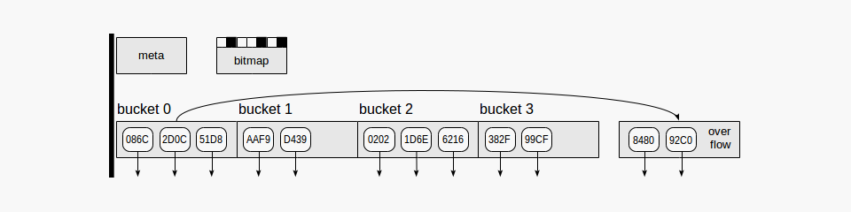
Hash indeks
Hash indeks koristi više tipova stranica:
Meta stranice
Bucket stranice
Overflow stranice
Bitmap stranice
Karakteristike
Dinamičko proširivanje
Organizacija po bucket-ima
Overflow stranice za višak podataka

Slide 9
Prednosti hash indeksa
Veoma brza pretraga po jednakosti
Manja veličina indeksa
Jednostavna struktura
Efikasan za veliki broj jedinstvenih vrednosti
Idealno za:
ID vrednosti
URL adrese
Token-e
Jedinstvene stringove

Slide 10
Ograničenja hash indeksa
Podržava samo operator =
Ne podržava:
sortiranje
range upite
<, >, ORDER BY
Problem kolizije
Overflow stranice mogu usporiti rad
Potrebno održavanje i REINDEX

Slide 11
Hash indeks u poređenju sa B tree indeksom
Hash indeks:
nešto brži
manji na disku
B-tree:
skoro iste performanse
mnogo fleksibilniji

Slide 12
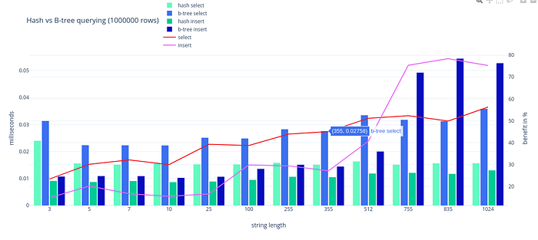
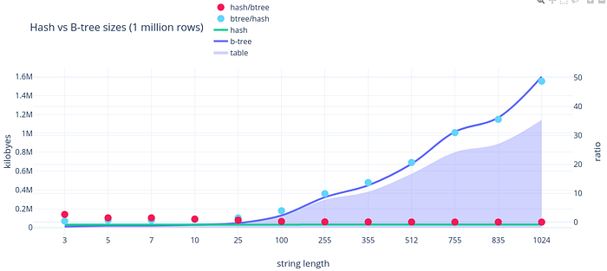
Poređenje operacija nad stringovima na 1000000 redova
Poređenje veličine indeksa nad stringovima na 1000000 redova

Slide 13
Zaključak
Hash indeks je specijalizovan indeks
Najbolji za direktno poređenje jednakosti
Prednosti:
Brzina
Mala veličina
Nedostaci:
Ograničena funkcionalnost
Samo operator =
Zaključak
U praksi se češće koristi B-tree zbog veće univerzalnosti, dok hash indeks ima smisla u specifičnim situacijama.

